Slide 1

Análisis de datos textuales con
Santiago García Sánchez

Slide 2

Ejemplo introductorio: tesina de grado
Clasificación supervisada de textos de ficción usando bosques aleatorios

Slide 3
Introducción
Aprendizaje automático supervisado: Técnicas que buscan predecir valores futuros de la variable Y según valores conocidos de las variables X1, X2,…Xp
Ejemplos:
Objetivo: Construir un clasificador que permita categorizar automáticamente textos de ficción en español dentro de géneros literarios predeterminados.
K vecinos más cercanos
Clasificador bayesiano ingenuo
Métodos basados en árboles
Regresión logística
Redes neuronales

Slide 4
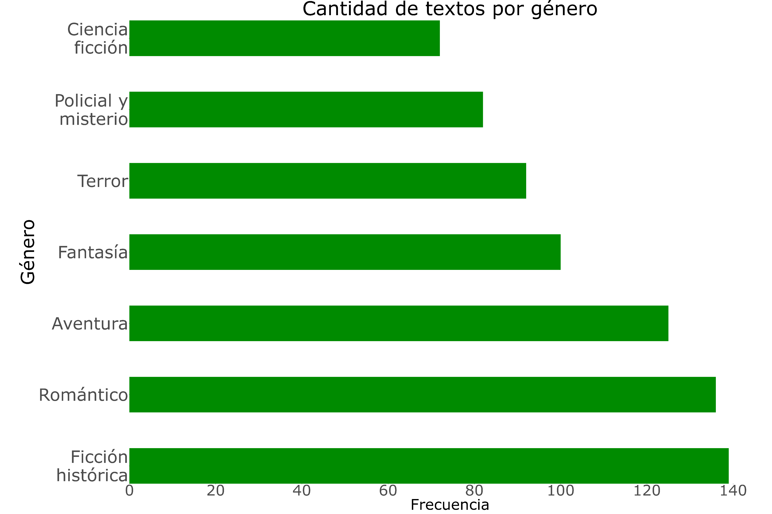

Metodología
1) Recolección de datos
746 textos literarios en español.
2) Etiquetado
Se recurre a
7 géneros literarios.

Slide 5
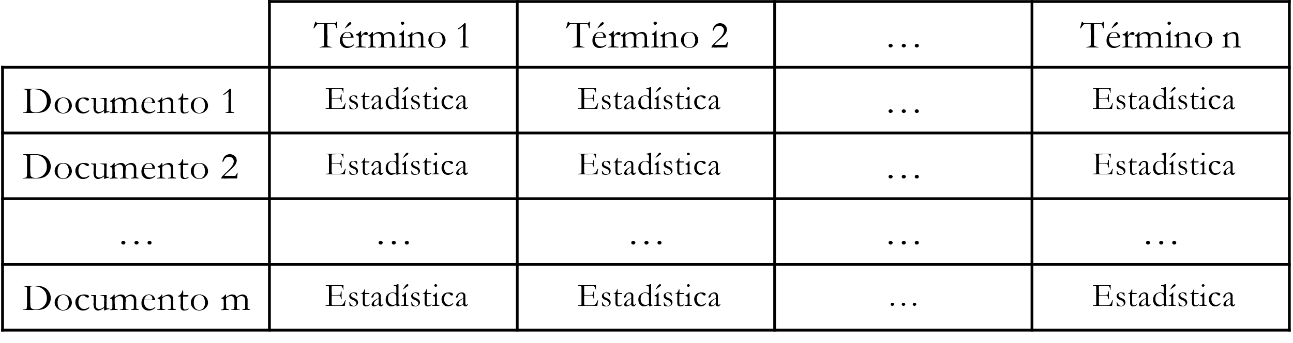
3) Preprocesamiento
Importar los documentos al software.
Limpieza de los textos.
Eliminar palabras no deseadas.
Segmentación de los textos
Palabras individuales
(unigramas)
Pares de palabras
(bigramas)
El
perro
grande
“El perro grande”
“El perro grande”
El perro
perro grande
4) Construcción de atributos
Frecuencia de términos (frecuencia absoluta)
TF-IDF (frecuencia absoluta ponderada)
Dos alternativas:
Se añaden variantes aplicando un filtro a los nombres propios
(para reducir el sobreajuste)
Total: 8 escenarios.
Se construyen matrices de documentos-términos (DTM)

Slide 6
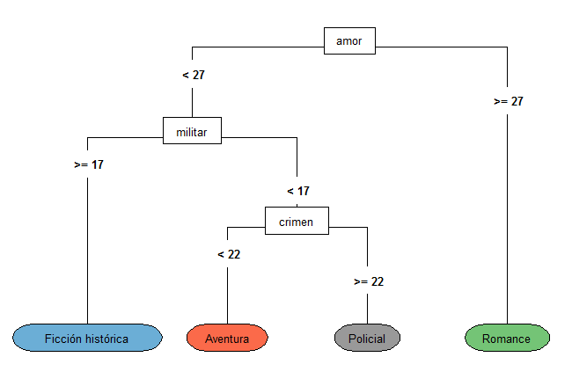
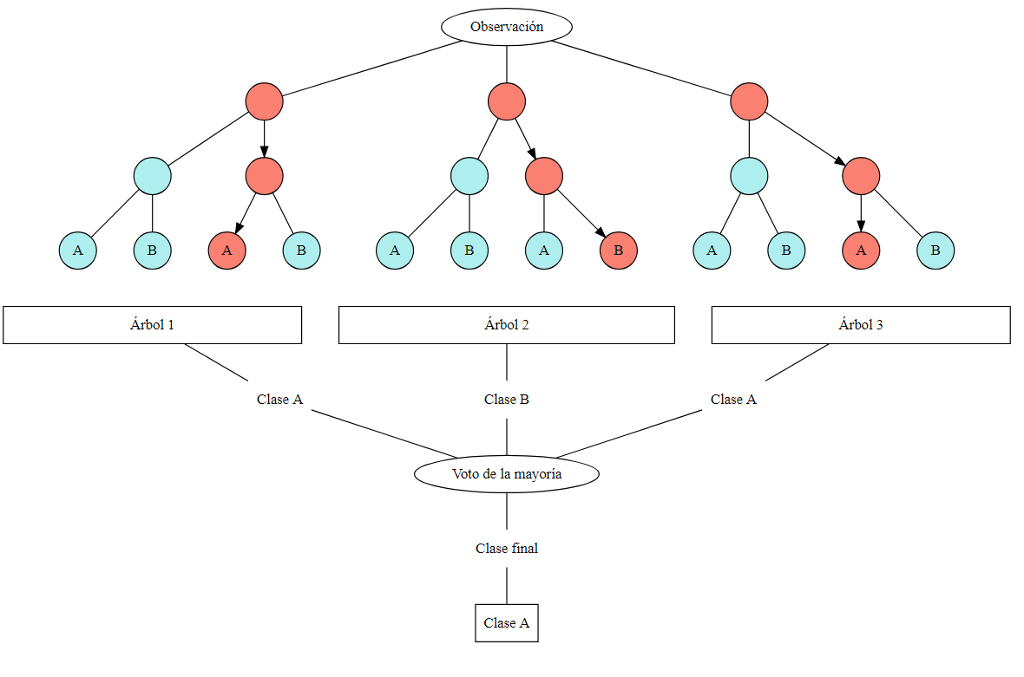
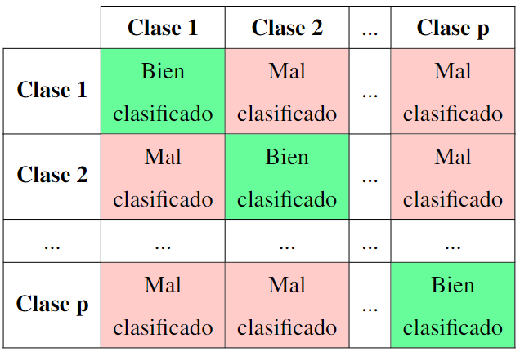
5) Entrenamiento del modelo
Árboles de decisión Bosques aleatorios
Clase predicha
6) Evaluación del modelo
Precisión global (%)
Precisión por clase
Coeficiente Kappa (0≤ κ ≤1)
Clase
observada

Slide 7
Resultados
Bosques aleatorios > Árboles de decisión
Mejor escenario: Frecuencia de términos / Palabras individuales / Con filtro
Precisión = 64% / κ = 0,58
Género mejor clasificado: Romance (Precisión = 82%)

Slide 8
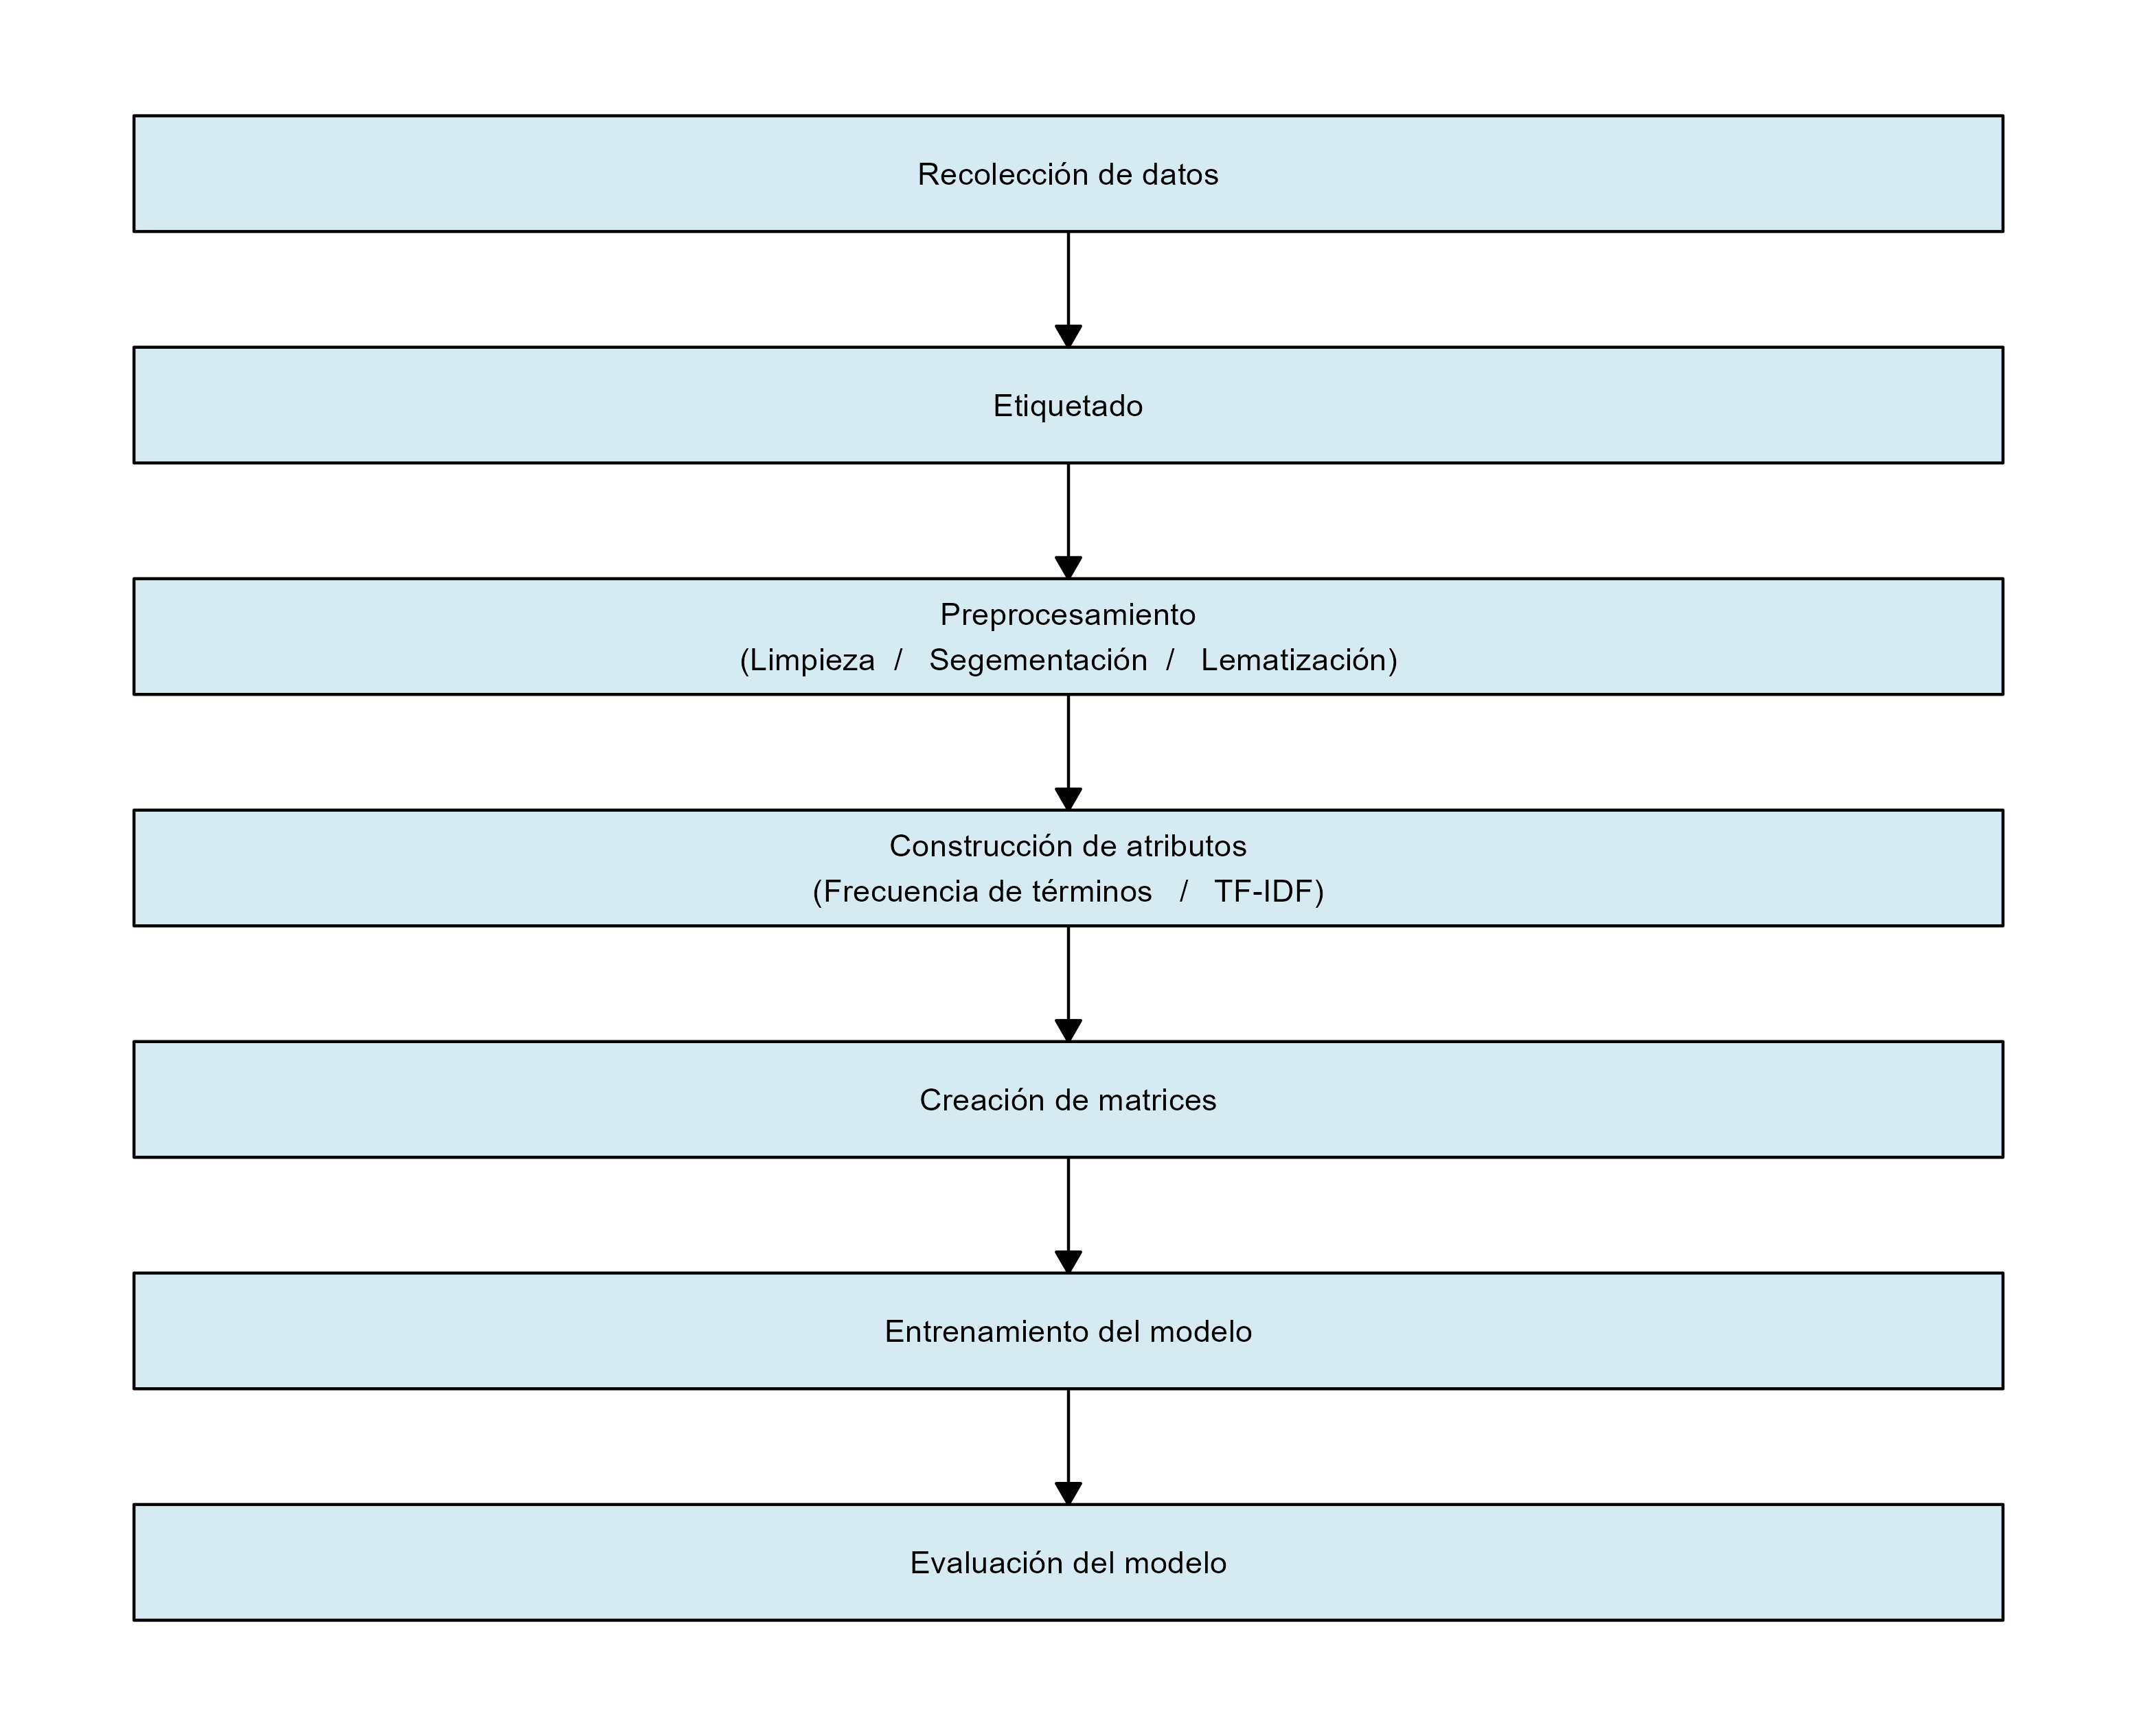

Slide 9
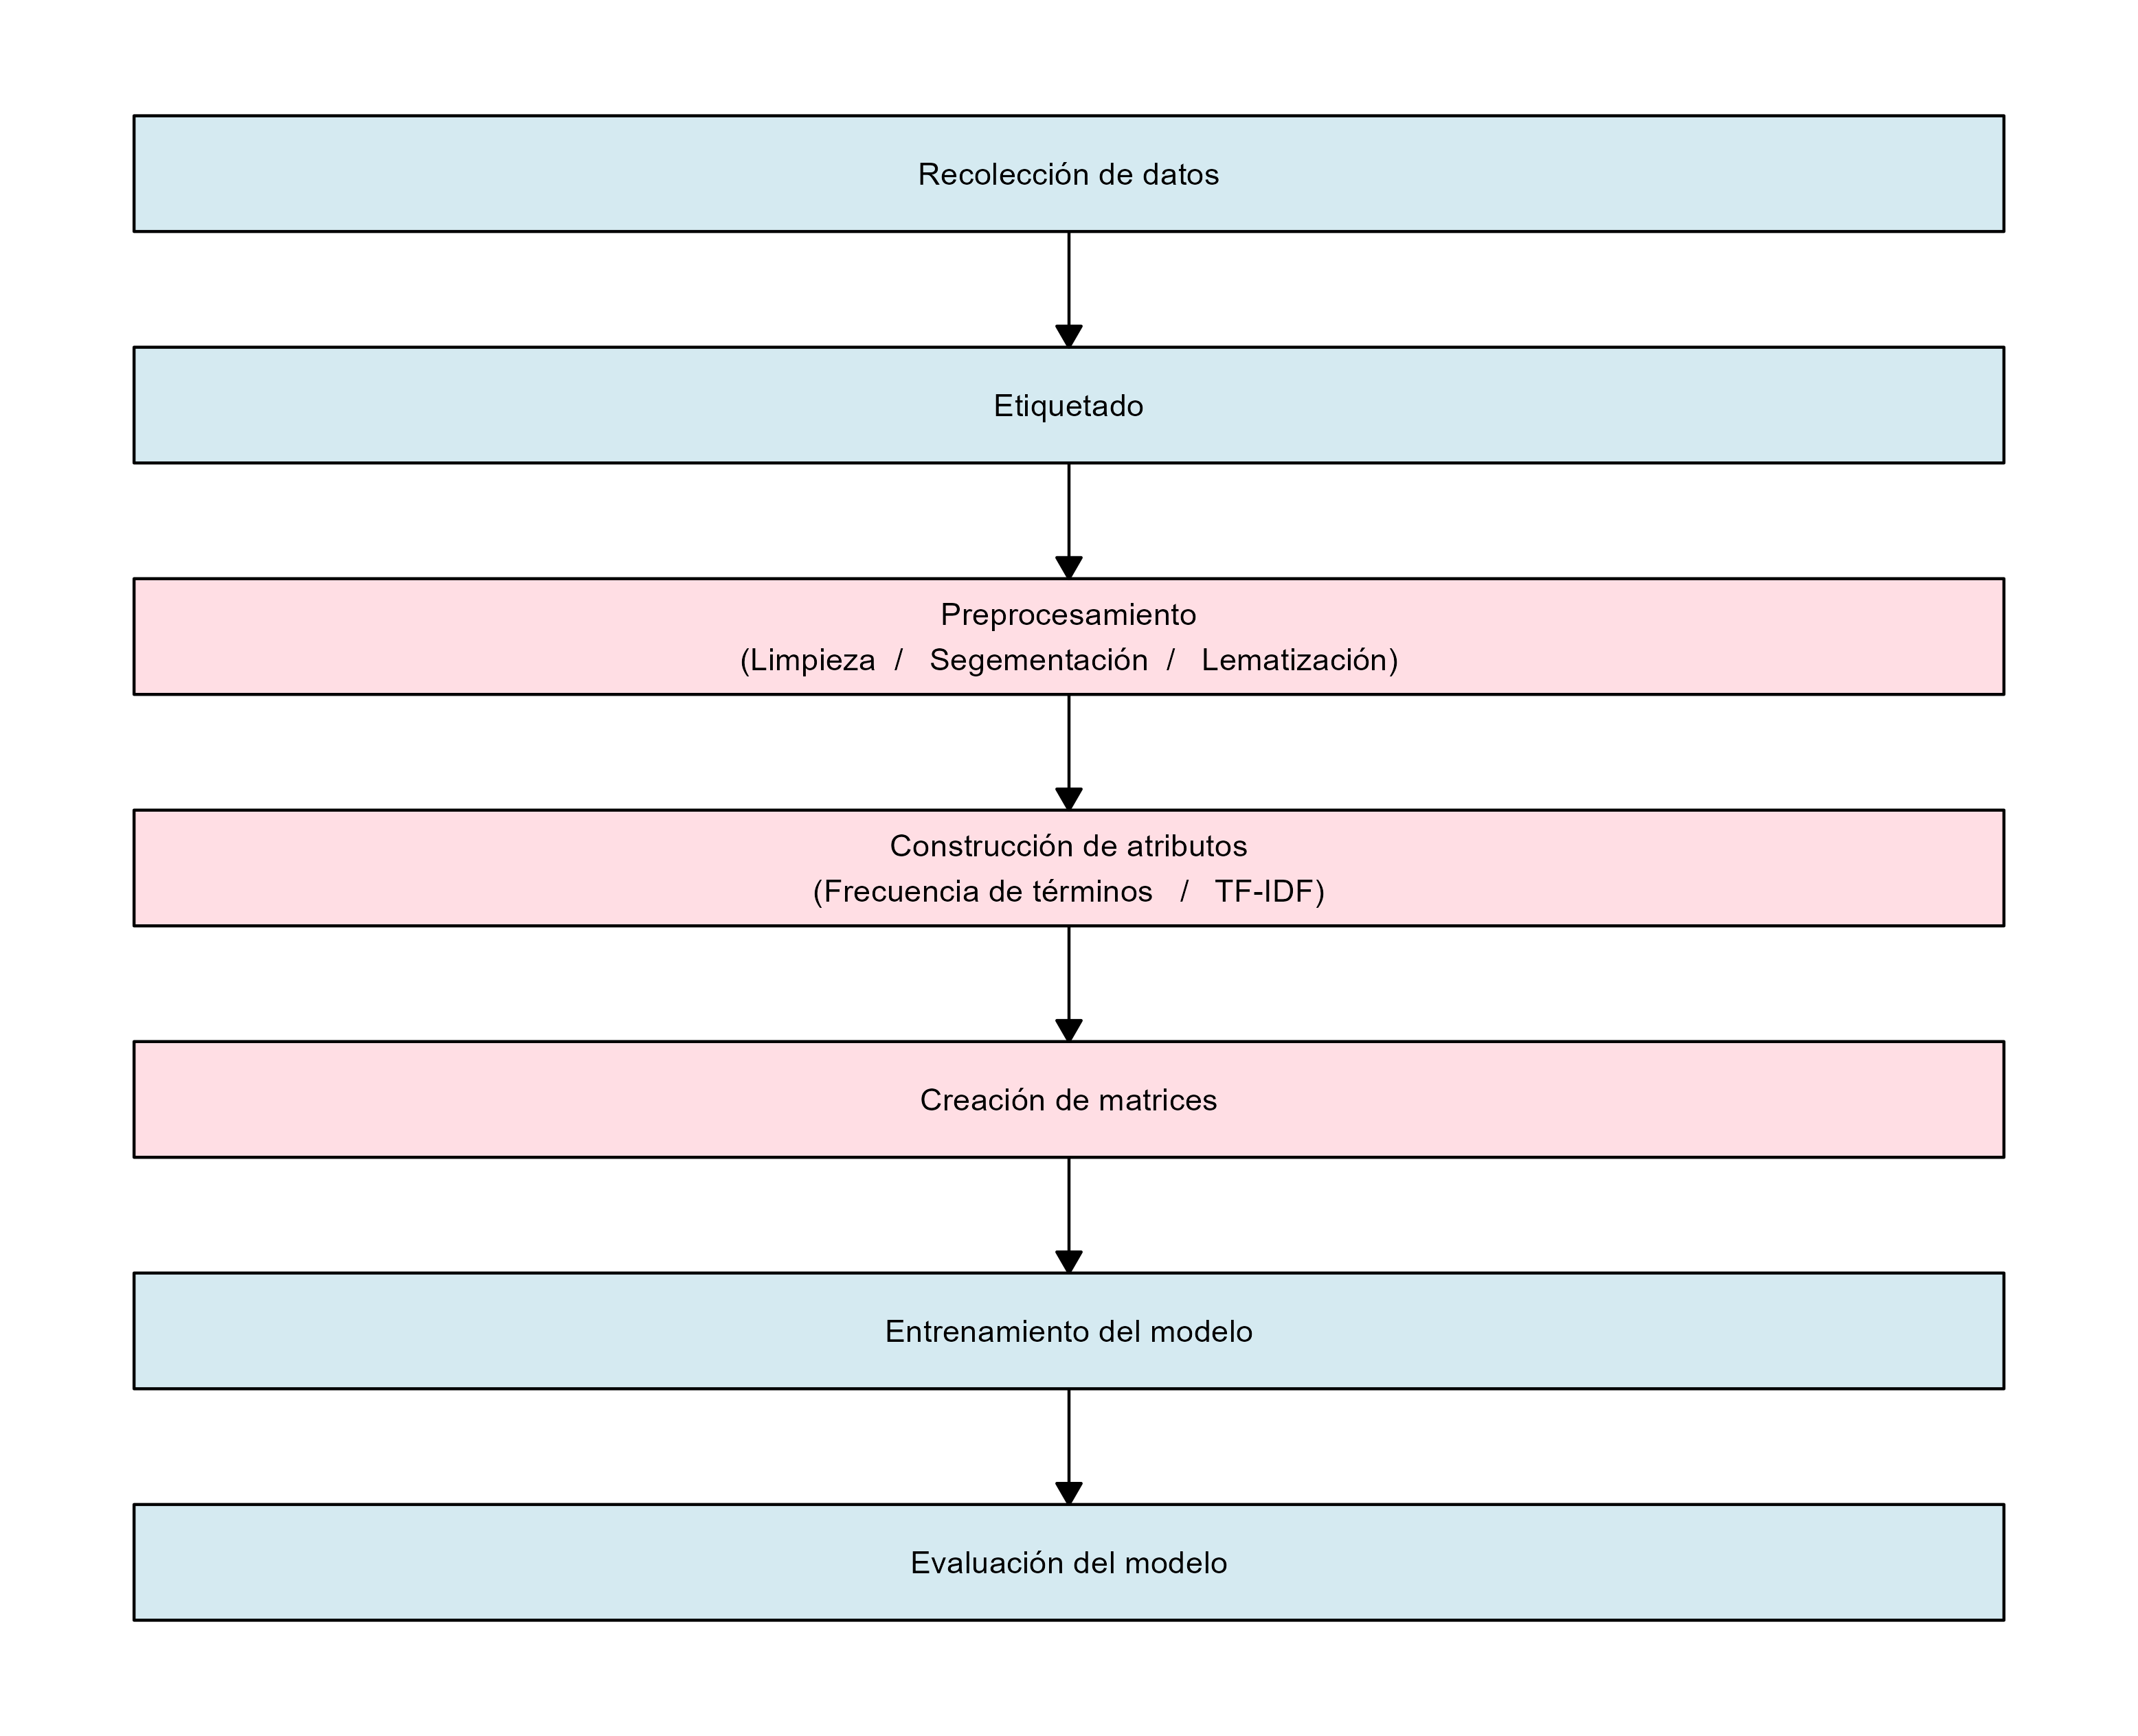

Slide 10
Análisis de datos textuales

Slide 11
Conceptos
Documento: Unidad de datos textuales en una colección.
Ejemplo: libro / artículo / noticia / e-mail / reseña / mensajes de redes sociales
Corpus: Colección de documentos.
Token: Unidad significativa de texto que se utiliza para el análisis.
Ejemplo: letra / palabra / grupo de palabras/ frase / párrafo

Slide 12
Preprocesamiento de datos
Tareas que deben realizarse antes de construir las variables.
Conversión a minúsculas:
{A, B,…Z} => {a, b,…z}
Remover palabras vacías (stopwords):
Palabras muy comunes que no resultan de interés para el análisis.
Por ejemplo:
Artículos (el, la, los, las)
Preposiciones (con, de…)
Conjunciones (aunque, porque…)
Limpieza: Se deben eliminar:
Signos de puntuación.
Números.
Caracteres extranjeros.
Enlaces web.

Slide 13
Preprocesamiento
Segmentación / tokenización: Dividir cada uno de los textos en tókenes:
Palabras o unigramas.
n-gramas: Secuencia de “n” palabras consecutivas.
Segmentación en palabras:
Segmentación en bigramas:
“Hay un hombre alto”
“Hay un hombre alto”
Hay
un
hombre
alto
Hay un
un hombre
hombre alto

Slide 14
Preprocesamiento
En algunos casos, resulta de interés transformar todas las variantes de una palabra a una única “base”.
Lexematización (stemming):
Se reduce cada palabra a su lexema o raíz.
Las raíces pueden ser o no palabras reales.
Ventaja: Algoritmos más simples y rápidos.
Ejemplos:
Lematización:
Se reduce cada palabra a su lema.
Las lemas siempre son palabras reales.
Ventaja: Mejores resultados en clasificación.
Ejemplos:
{amigo, amiga, amigos, amigas}
{moderno, moderna, modernos, modernas}
{miro, miramos, miraría, miraba…}
=> amig
=> modern
=> mir
{amigo, amiga, amigos, amigas}
{moderno, moderna, modernos, modernas}
{miro, miramos, miraría, miraba…}
=> amigo
=> moderno
=> mirar

Slide 15
Construcción de atributos
Frecuencia de términos (T.F. o F.T.): Frecuencia absoluta del término t en el documento d:
tf(t, d) = fd(t)
Enfoque bolsa de palabras (bag of words).
Frecuencia inversa del documento (idf):
.
Penaliza términos que aparecen en gran cantidad de documentos (palabras muy comunes)
Valor mínimo = 0
Valor máximo = ln(nº total de documentos)

Slide 16
Construcción de atributos
Frecuencia de término - frecuencia inversa de documento (TF-IDF):
tf-idf(t,d) = tftd x Idft
Medida de la importancia de un término respecto a un documento dentro del corpus (palabras más representativas de los documentos).
Mayores valores => Términos muy frecuentes en unos pocos documentos.
Menores valores => Términos que aparecen en muchos documentos o con baja frecuencia.
Todos los conceptos vistos aplican también a n-gramas con n > 1 (se toma al n-grama como término).

Slide 17
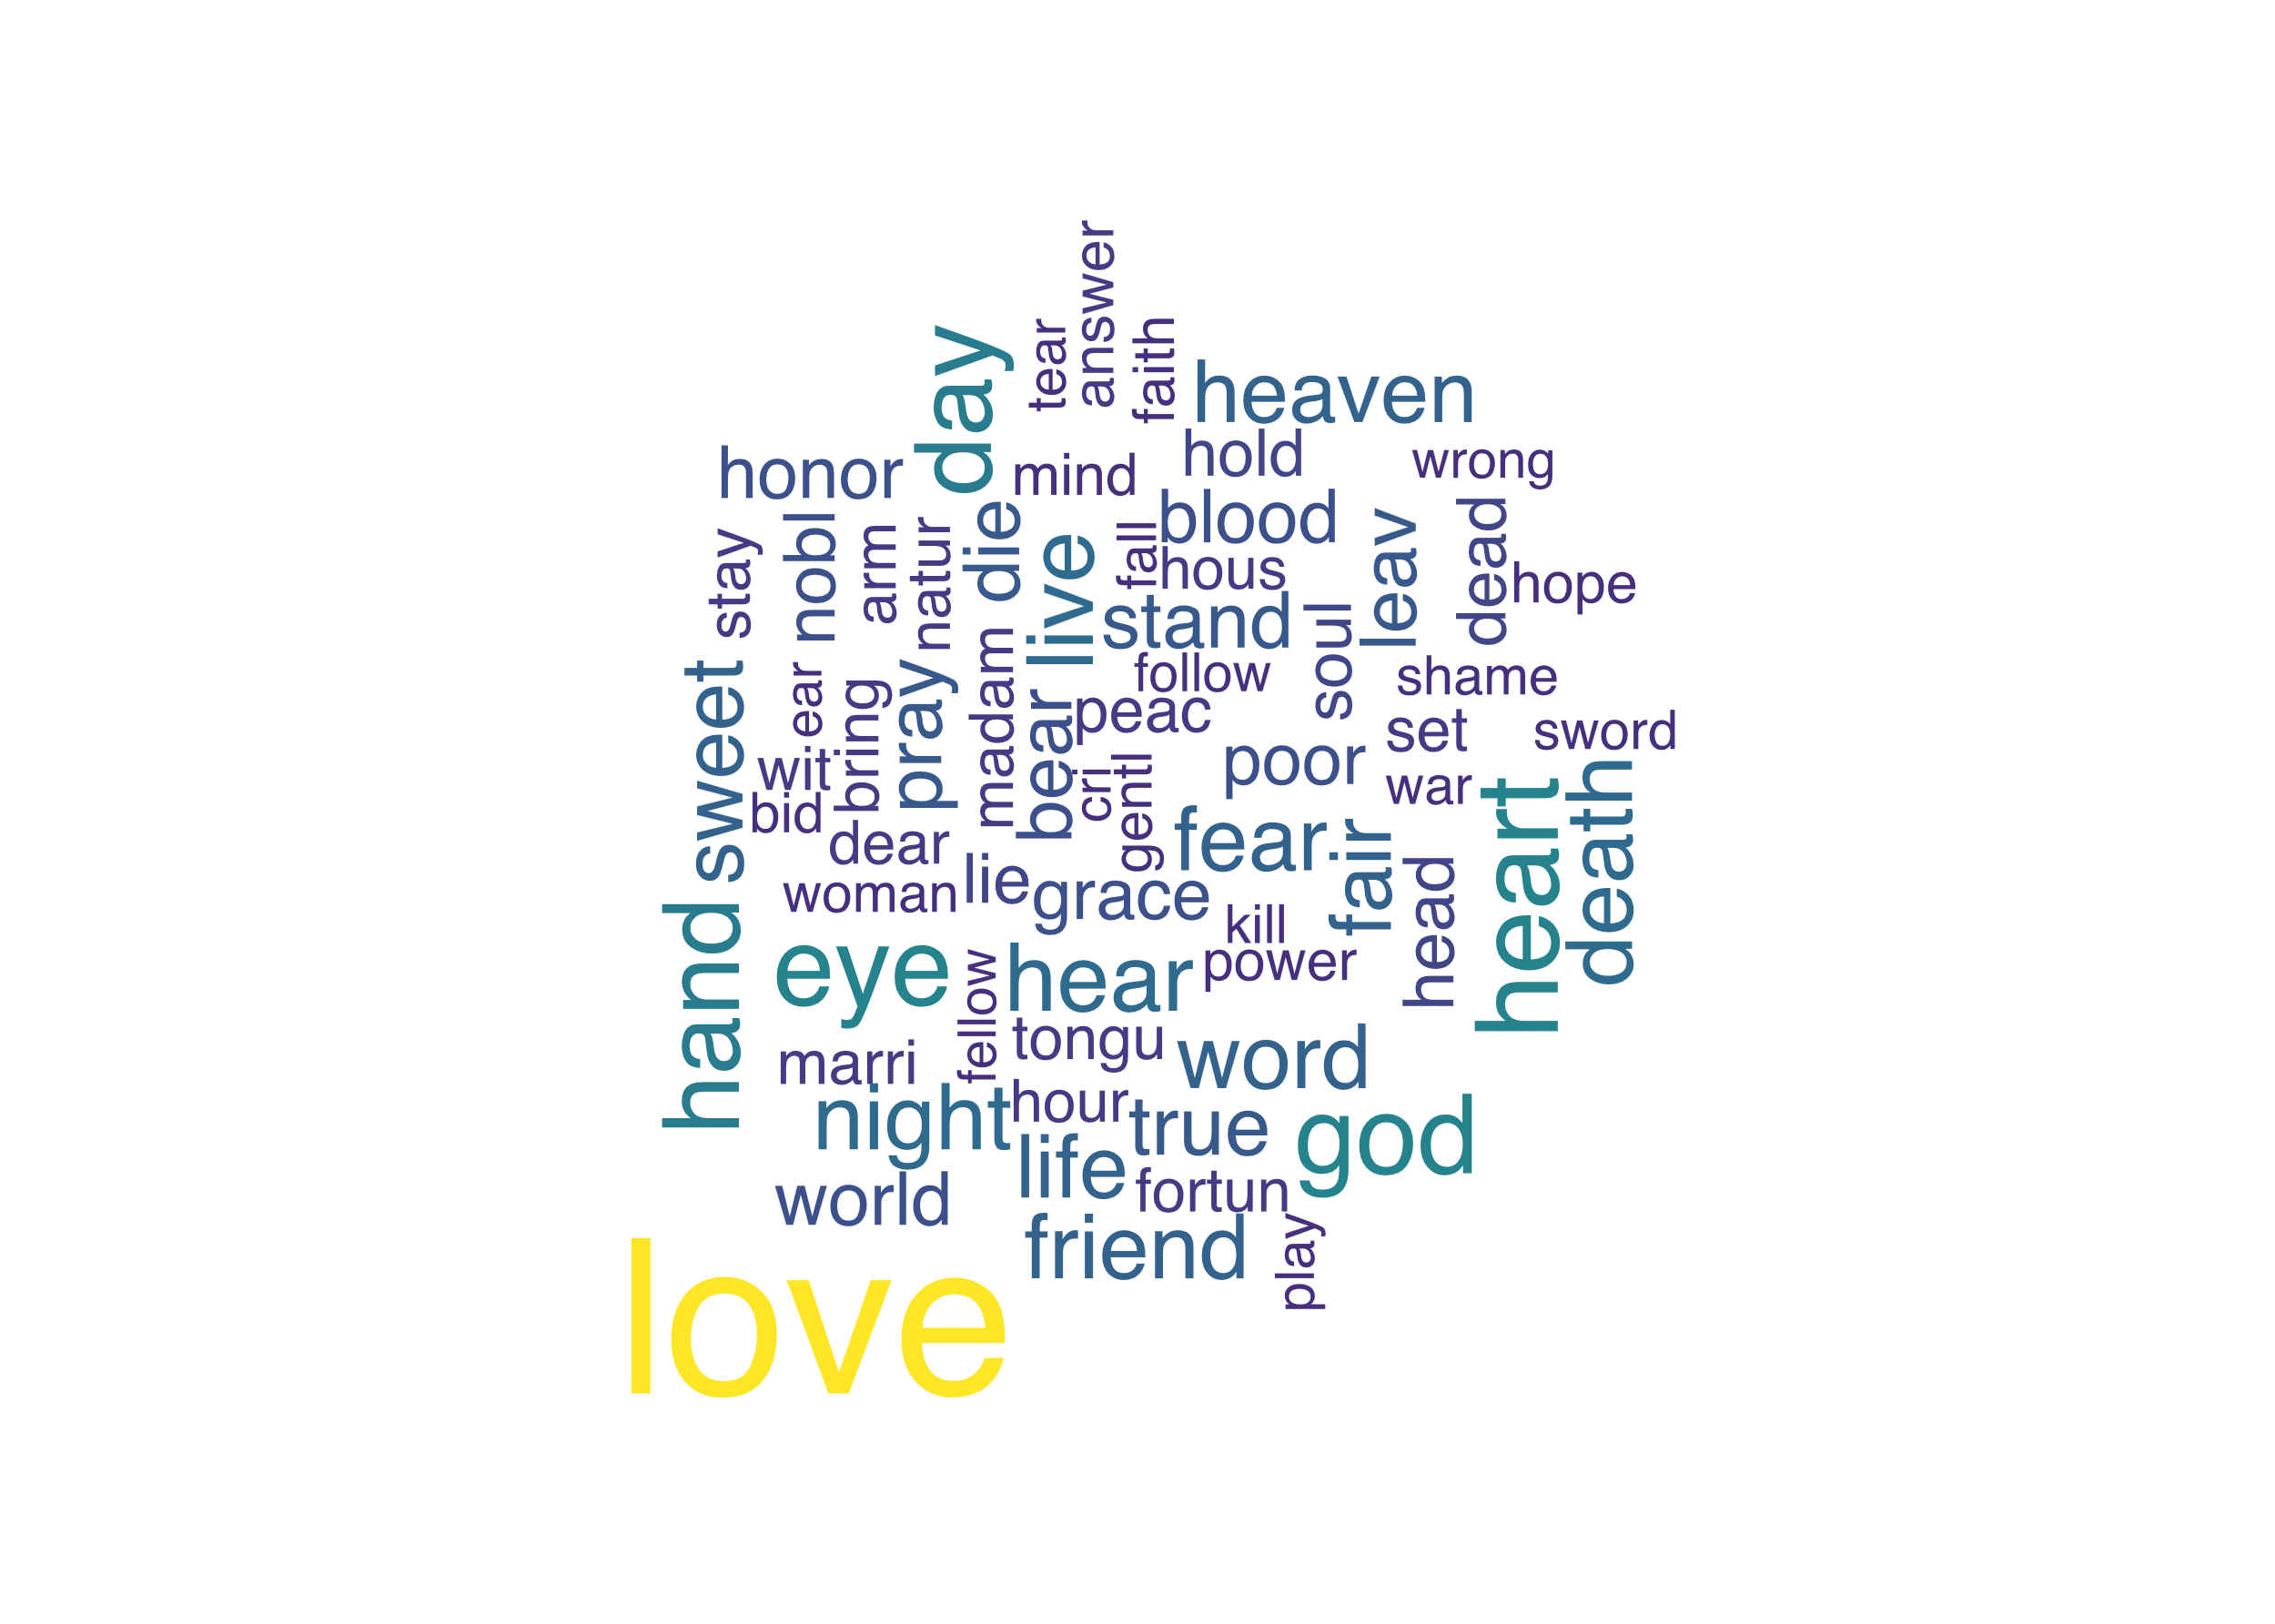
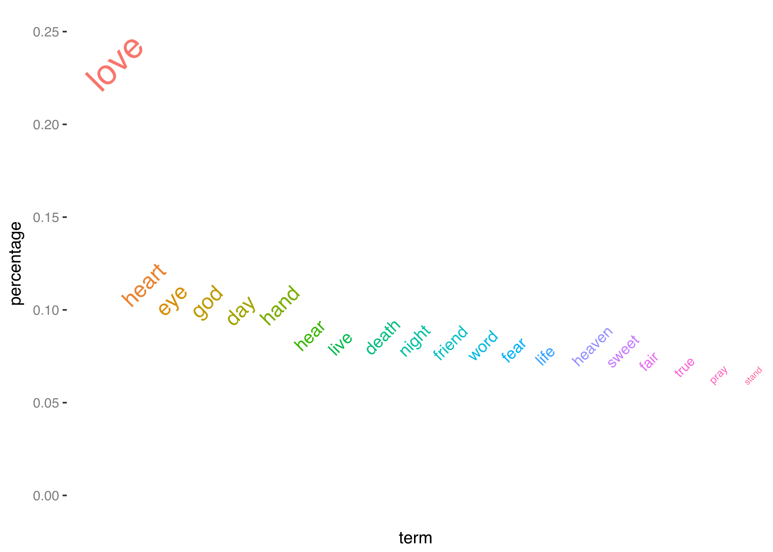
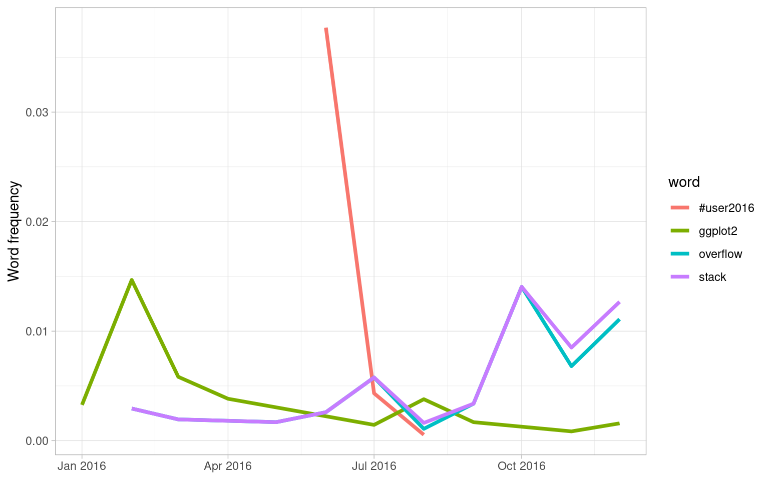
Visualización

Slide 18
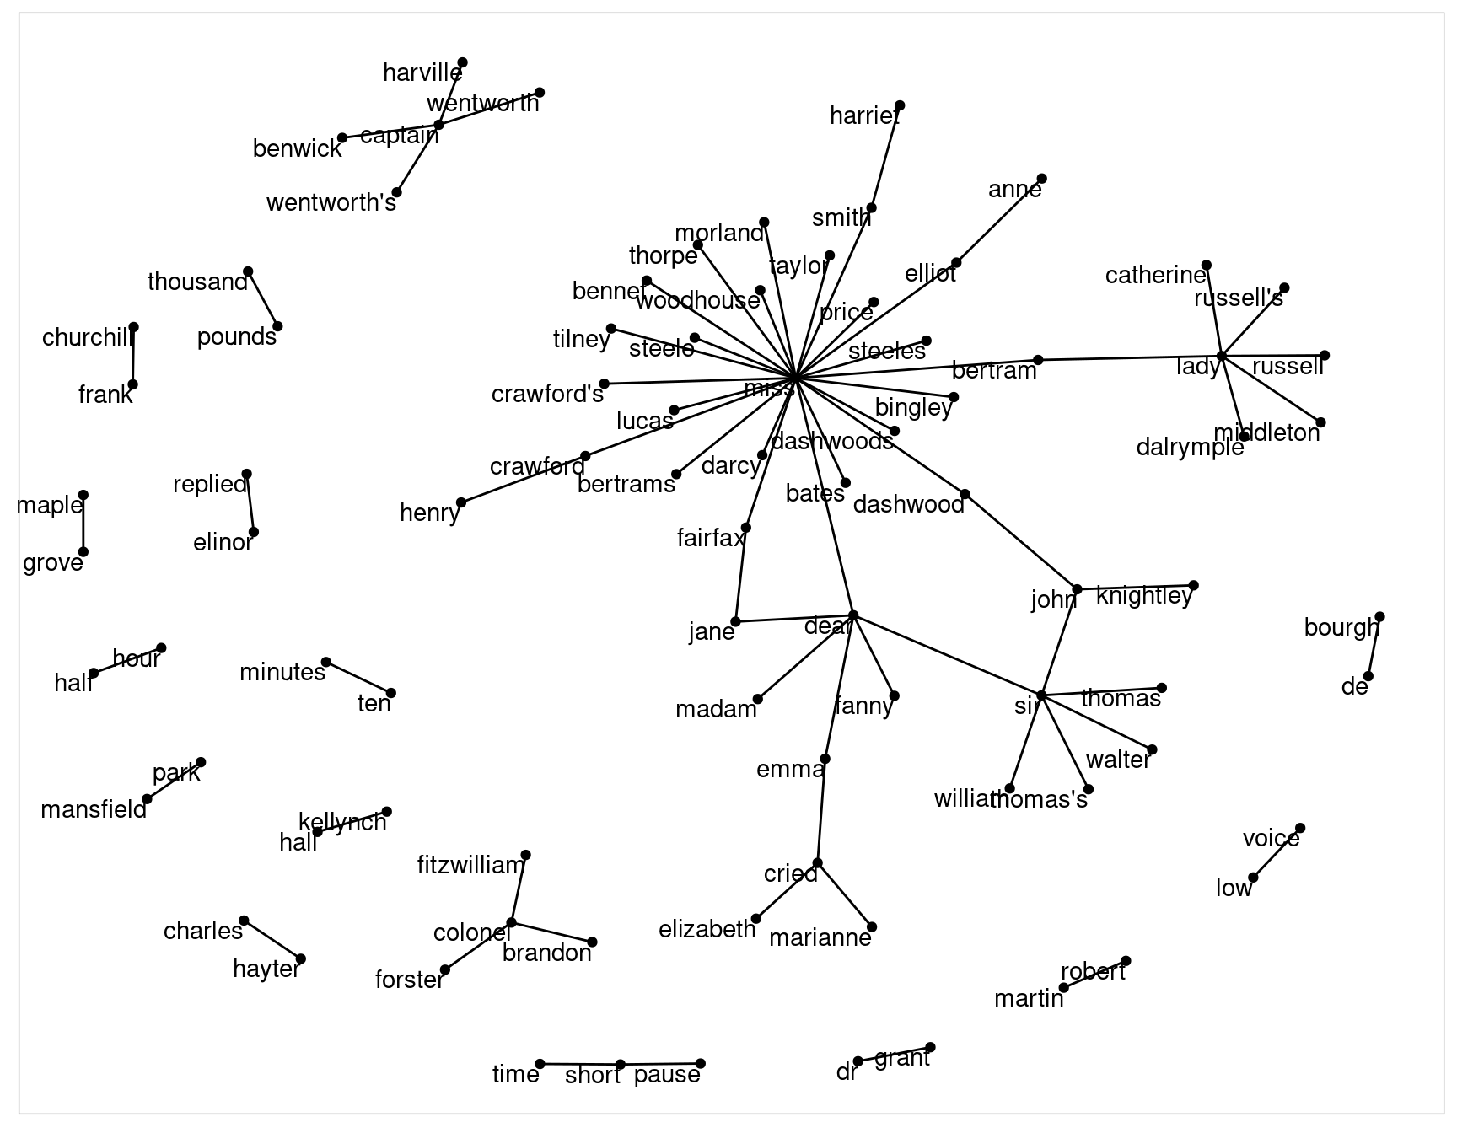
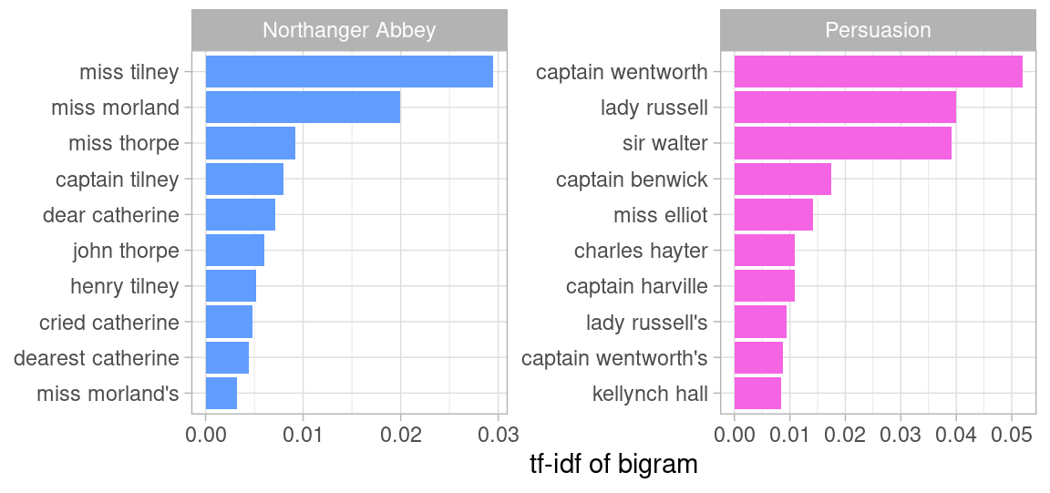
Visualización

Slide 19
Matrices DTM
Matriz de documentos-términos / matriz de términos del documento / matriz de términos por documento
 | Token 1 | Token 2 | … | Token n
Documento 1 | Estadística | Estadística | … | Estadística
Documento 2 | Estadística | Estadística | … | Estadística
… | … | … | … | …
Documento m | Estadística | Estadística | … | Estadística
Estructura:
Matrices ralas / dispersas (dimensiones muy grandes y la mayoría de las celdas iguales a 0)
Se puede recurrir a técnicas de reducción de dimensionalidad (ACP, Análisis discriminante, etc.)

Slide 20
Práctica con R
Archivo: Trabajo con textos en R.html

